Slide 1
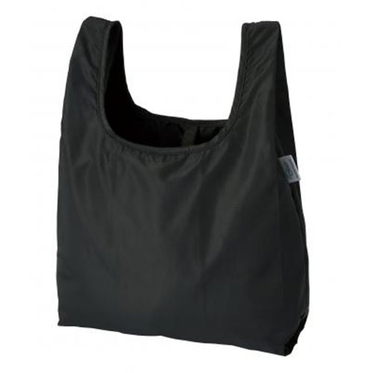
【提案書】
ザ・バッグ(コンビニタイプ)#sustainable
特徴
ペットボトルの再利用から生まれたエコ素材を使った、コンビニタイプのザ・バッグ。丸めてゴムバンドで留めれば小さく畳めるので、携帯に便利。食料品の買出しにも最適なトートバッグです。
納期
納期スペース
仕様
素材：ポリエステル・ゴム
サイズ：約28×43cm(使用時) 約10×6×2.5cm(収納時)
包装：ポリ袋入り
お見積
お見積りスペース

